Slide 1

Gedragscode onderwijs
Wat hebben studenten, docenten en begeleiders met elkaar gemeen?
De Gedragscode bestaat uit:
Kernwaarden voor ons onderwijs
Richtlijnen voor studenten bij hoorcolleges en werkgroepen
Richtlijnen voor coassistenten
Richtlijnen voor (wetenschappelijke) stages
Richtlijnen voor docenten en begeleiders
Notes:
Intro gedragscode (en relatie tot thema vandaag): we willen allemaal een fijne, open, stimulerende leer- en werkomgeving. Of je nou student, docent of medewerker bent.
Daarvoor is er een ‘gedragscode’ gemaakt die een 6-tal waarden beschrijft (toegepast op verschillende praktijksituaties) en hoe die waarden er in de praktijk uit kunnen zien.
Dat zijn de 6 op de slide: betrokken, eerlijk, groen, respectvol, inclusief en professioneel.

Slide 2

De gedragscode in de praktijk
Mooi, maar… Hoe werkt dat in de praktijk? En hoe kan dit bijdragen aan de ‘joy of teaching’?
Geen perfectie, maar reflectie: wat is voor mij belangrijk? Hoe doe ik het en hoe doen we het samen? En hoe kan ik dit positief beïnvloeden?
Notes:
Mooie termen, en eerlijk gezegd: niemand van jullie zal het hier mee oneens zijn. Is ook gewoon boerenverstand.
Hoe logisch en vanzelfsprekend deze waarden ook lijken, ze kunnen voor ons allemaal ook net weer wat anders betekenen. Respectvol betekent iets anders voor jou, dan voor jou.
En dat betekent automatisch ook, dat of we nou een gedragscode hebben die heel mooi op papier staat of niet, we zullen allemaal soms in situaties komen waarin bepaald gedrag niet strookt met waarden die voor ons persoonlijk heel belangrijk zijn.
En dit kan ook jouw ‘joy of teaching’ in de weg zitten/ jouw plezier in lesgeven. (En dat is dus niet voor iedereen gelijk).
Welke spelregels horen bij welke docent? → dit is jouw kans om die leer/werkomgeving naar jouw wens te maken (en dat draagt bij aan jouw werk- en doceerplezier).
Nu kijken naar: en wat zou je dan kunnen doen om dat (gedrag) ten positieve te beïnvloeden?

Slide 3
Casussen in groepjes
Casus 1
Tijdens het onderwijs dat jij verzorgt valt het je op dat een groepje van 5 studenten regelmatig te laat binnenkomt met koffie in de hand, zachtjes pratend met elkaar. Dit verstoort de concentratie van de rest van de groep en je merkt dat je meerdere keren je uitleg moet onderbreken.
Casus 2
Je merkt dat je studenten tijdens je lessen passief zijn. Wanneer je vragen stelt, blijft het stil. Er is nauwelijks interactie, en de dynamiek in de groep is traag.
Notes:
Opdracht: groepjes van ca. 3.
10 min
Je krijgt een hand-out met een casus + vragen, bespreek dit met elkaar
Daarna nabespreking plenair
Bij vraag 2: je kan de waarden van de gedragscode bekijken, maar kan ook een ander woord zijn als dat beter bij jou past.

Slide 4
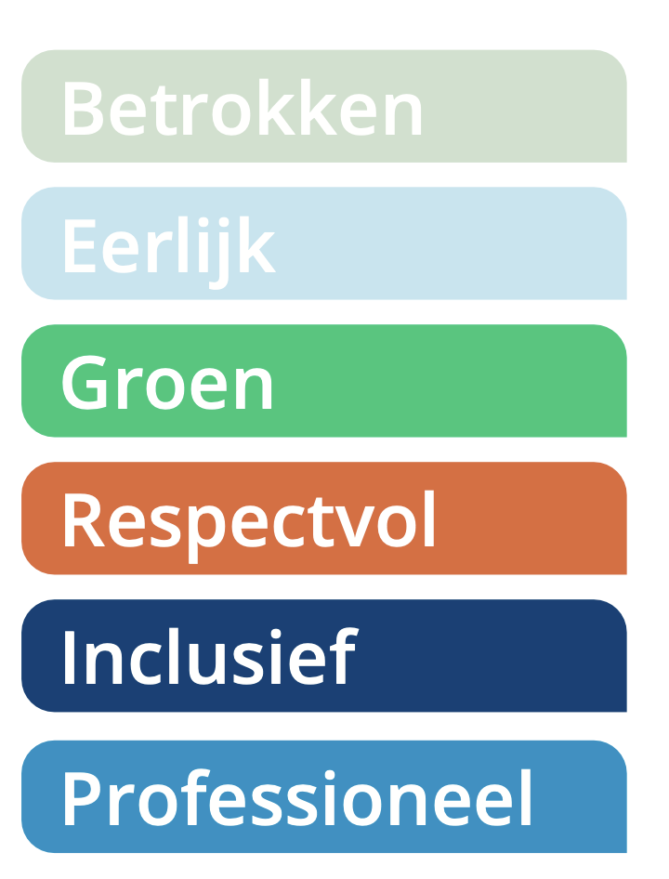
Casussen in groepjes
Bespreek met elkaar:
Wat roept deze situatie bij je op?
Welke onderliggende waarde is hier evt. bij betrokken?
Wat heb je tot nu toe geprobeerd in vergelijkbare situaties en wat leverde dat op?
En als dit niet opleverde wat je had gewild, wat zou je een volgende keer anders kunnen doen?

Slide 5
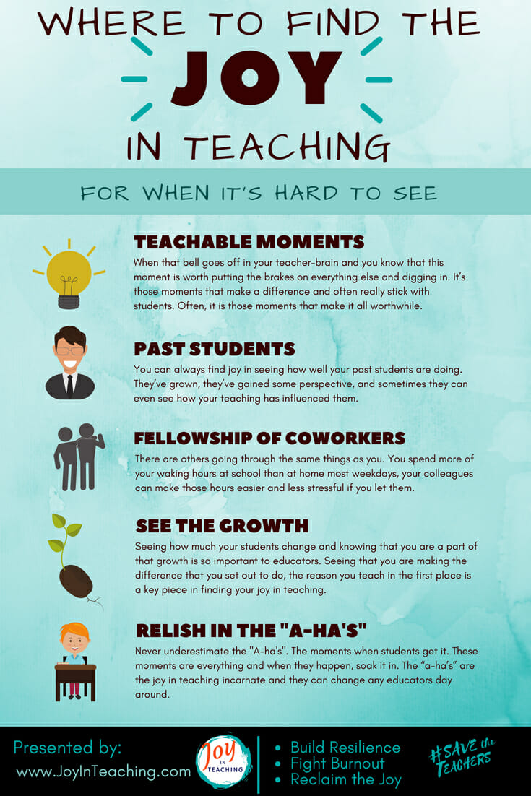
Afronding
Gebruik de gedragscode om concreet te maken wat jij van studenten verwacht en wat zij van jou mogen verwachten
Voel de ruimte om gedrag te sturen en bespreekbaar te maken
Notes:
Nabespreking:
Gedragscode (en vooral: het gesprek wat dat voor jou betekent) kan je in positieve zin gebruiken zodat je iets hebt om afspraken over te maken en om op terug te vallen. Hopelijk voel je hierdoor meer de ruimte als docent om ook bepaald gedrag te mogen sturen. En daarmee ook het goede voorbeeld te geven aan studenten (dat dingen dus besproken kunnen worden).
Focus op: de invloed die je zelf op dat moment kan pakken. (er zit gewoon menselijk gedrag voor je, waartoe jij je moet verhouden. En niet: inbreuk op jou als persoon, dat hadden ze toch moeten weten, etc. etc.. Niet zien als een vaststaand feit , maar als iets wat jij kan beïnvloeden en waar je ook het recht toe hebt om dat te mogen beïnvloeden als docent).
Hoe dit bijdraagt aan jullie ‘joy of teaching’. : bekrachtiging: je hebt het recht als docent, dit is bepaald gedrag wat ik van jullie verwacht. En wat jullie van mij mogen verwachten (wederkerigheid). Is heel normaal als docent om te doen (opvoeden van kinderen ook: dit wel, dit niet. En als iemand daarover heen gaat, kun je daar dus ook echt gesprek over voeren).
Duidelijkheid (niet strengheid). Dat is voor iedereen prettig (geven studenten juist ook aan behoefte aan te hebben).
…draagt bij aan jouw joy of teaching.

Slide 6
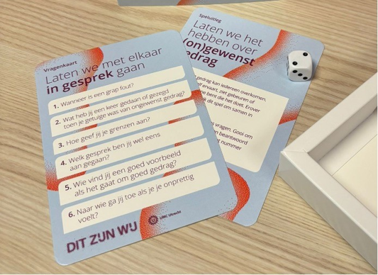
Optie: organiseer een Koffiepraat!
Kom jij ook koffie drinken?
Ongewenst gedrag: niemand wil het, toch gebeurt het. En niet altijd met slechte bedoelingen. Soms lukt het om er iets van te zeggen, doen we er (onbewust) aan mee of ervaren we het zelf. Alleen samen kunnen we zorgen voor een werkplek waarin dit makkelijk bespreekbaar is en zo min mogelijk voorkomt. Dat is prettig voor iedereen. Wij nodigen alle studenten en docenten uit om te starten met een goed gesprek. Kom ook, de koffie krijg je van ons.
Wat doen we?
Kom ervaren hoe het is om hierover met studenten of mededocenten openhartig in gesprek te zijn. Bijvoorbeeld over hoe een fijne leer/werkomgeving er voor jou uit ziet, welk gedrag hier wel en niet bij past of over hoe je makkelijker irritaties bespreekbaar maakt. Natuurlijk is ieder onderwerp goed waar jij een openhartig gesprek over wil voeren.
Waar en wanneer:
[Datum] tussen [tijd] uur xxx
Notes:
OPTIE: evt. noemen als hier behoefte aan is.
Optie om af te sluiten met uitnodiging voor een “koffiepraat” (als daar een moment voor georganiseerd kan worden
Dan kunnen studenten onderling (evt. ook met docenten) in gesprek gaan over de 6 stellingen die op de foto staan, “het koffiepraat spel”.
Wil je dit organiseren, neem dan contact op met ditzijnwij via: ditzijnwij@umcutrecht.nl. Dan kunnen wij helpen een moment te organiseren en het koffiepraatspel regelen (en indien mogelijk, koffiebonnen).

